Slide 1




METODIKA ATRAKTIV – aktuální stav Projekt atraktiv Radomíra Jordová
27.11. 2025

Slide 2
- Jeden z koncových výstupů projektu - Zaměřuje se jak na proces plánování, tak na možnosti rozvoje pomocí konkrétních opatření; metodika doporučí vhodná opatření (včetně příkladů ze zahraničí i z Česka) - Bude doplněna o databázi opatření pro rozvoj a atraktivitu VHD, včetně odborné literatury s nejnovějšími poznatky (+ doporučené zdroje)
METODIKA ATRAKTIV
Metodika zvyšování atraktivity veřejné hromadné dopravy

Slide 3

Městům, koordinátorům a poskytovatelům dopravních služeb, všem, kteří cílí na zvýšení atraktivity VHD a jejích služeb na místní a krajské úrovni. - Představitelé samosprávy i odborní pracovníci - Dopravci a provozovatelé služeb VHD/MHD - Ministerstvo dopravy ČR a další státní instituce s vlivem na VHD - Zájmové organizace (podnikatelská sféra, hospodářské komory apod.)
METODIKA ATRAKTIV
KOMU JE METODIKA URČENA?

Slide 4
Metodika by měla ukázat cestu, jak dále zatraktivnit VHD/MHD v ČR, na různých úrovních, v rozsahu celého systému udržitelné mobility: - dostupnost a efektivita dopravních služeb, s důrazem na VHD /MHD - bezpečnost - ekologičnost - cena - cestovní čas - čistota - komfort (pohodlnost, estetika, klimatizace atd.) - a další parametry dle požadavků uživatelů
METODIKA ATRAKTIV
HLAVNÍ CÍLE METODIKY

Slide 5
Udržitelná doprava: - Služby a infrastruktura pro mobilitu lidí a zboží způsobem, který podporuje ekonomický a sociální rozvoj ve prospěch současných i budoucích generací. - Bezpečná, územně i cenově dostupná, kvalitní a flexibilní, a zároveň minimalizující uhlíkové a jiné emise a dopady na životní prostředí. = nabídka zahrnuje opatření a služby, šetrné k ŽP (= „čisté“ dopravní prostředky s alternativními palivy a pohony) a jejich intermodální vazby = VHD/MHD + pěší a cyklistická doprava, mikromobilita (koloběžky apod.), sdílená doprava (bikesharing, carsharing, spolujízda).
METODIKA ATRAKTIV
HLAVNÍ CÍLE METODIKY

Slide 6
Metodika by měla zpřehlednit a dát praktické tipy pro dopravní plánování: - PDO, generely veřejné dopravy, plány rozvoje veřejné dopravy atd. - souvislosti se SUMP – možnosti synergií a příklady pro zařazení opatření MHD-VHD do návrhových částí SUMP, - a souvislosti s dalšími plány (územní plány apod.)
METODIKA ATRAKTIV
HLAVNÍ CÍLE METODIKY

Slide 7
Metodika by měla zohlednit nové trendy a akcentovat důraz na akceptaci a využití: - Pokračující zavádění informačních technologií; digitalizace, management a využití dat
- Prvky autonomní mobility (budoucí vývoj)
- Poptávková doprava a doprava na vyžádání
- Inkluze, specifické požadavky různých skupin obyvatel (bezbariérovost apod.)
- Analýza poptávky a potřeb uživatelů o opatření a jejich parametry - atraktivita
METODIKA ATRAKTIV
HLAVNÍ CÍLE METODIKY

Slide 8
Metodika je postavena na datech a dalších výstupech i komunikaci v rámci projektu ATRAKTIV a na základě aktuálních odborných analýz a znalosti podmínek pro další rozvoj VHD/MHD v ČR i zahraničí: - Proběhla řada sběrů dat mezi uživateli i neuživateli VHD/MHD = využití dat
- Byly provedeny rozhovory a workshopy s poskytovateli VHD/MHD
- Odborné akce na národní i mezinárodní úrovni (UITP, AET, ETC, CIVITAS fórum apod.) - Reflexe stávajících schválených strategických dokumentů a politik na různých úrovních
METODIKA ATRAKTIV
Proces tvorby METODIKY - základ

Slide 9
Zákon č. 194/2010 Sb. – o veřejných službách v přepravě cestujících, který zajišťuje veřejnou službu formou smluv mezi dopravcem a objednatelem (kraj, stát, město). Zákon č. 111/1994 Sb. – o silniční dopravě, který upravuje linkovou dopravu, povolování linek. Zákon č. 266/1994 Sb. – o drahách, který reguluje drážní dopravu (vlak, tramvaj, metro). Zákon č. 129/2000 Sb. – o krajích, který určuje odpovědnost krajů za dopravní obslužnost na svém území.
METODIKA ATRAKTIV
Proces tvorby METODIKY - základ

Slide 10
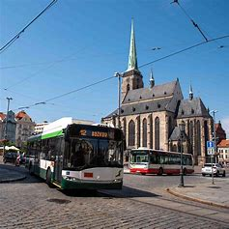
Atraktivita VHD a její atributy: - by měla být součástí plánování strat. rozvoje měst / krajů a plánování VHD v urbánním i rurálním prostředí (soulad KPI) - Plánování a implementace kvalitních opatření pro zvýšení atraktivity VHD PROCES (metodická linie)
METODIKA ATRAKTIV
HLAVNÍ LINIE METODIKY

Slide 11
1. Co znamená atraktivita VHD 2. Kontext plánování VHD / MHD v ČR 3. Plánování a implementace kvalitních opatření pro zvýšení atraktivity VHD 3.1 Posouzení kvality a atraktivity současné nabídky VHD 3.2 Analýza trendů ve využívání VHD 3.3 Zajištění aktuálních potřeb uživatelů a nutných vylepšení systému VHD 3.4 Analýza stávajících strategických cílů a plánovaných opatření 3.5. Nové zacílení veřejné dopravy v daném perimetru 3.6. Zajištění kvality z různých úhlů pohledu 4. Výsledná sada opatření pro zvýšení atraktivity VHD / MHD 5. Monitorovací a evaluační plán 6. Komunikace a marketing pro zvýšení image VHD 7. Závěr metodiky (slovo k cílovým skupinám metodiky, závěrečná doporučení)
METODIKA ATRAKTIV
OBSAH

Slide 12
3.1 Posouzení kvality a atraktivity současné nabídky VHD 3.2 Analýza trendů ve využívání VHD v kraji / městě 3.3 Zjištění aktuálních potřeb uživatelů a nutných vylepšení systému VHD 3.4 Analýza schválených strat. cílů a plánovaných opatření v souvisejících dokumentech
METODIKA ATRAKTIV
PROCES – analytická část

Slide 13
3.5 Nové zacílení veřejné dopravy v daném perimetru (dle nových priorit zřizovatele i uživatelů) 3.6 Zajištění kvality z různých úhlů pohledu 4. Doporučované sady opatření Průřezové: - Monitorovací a evaluační plán - Komunikace, participace a marketing pro zvýšení povědomí o službách a image VHD
METODIKA ATRAKTIV
PROCES – návrhová a realizační část

Slide 14
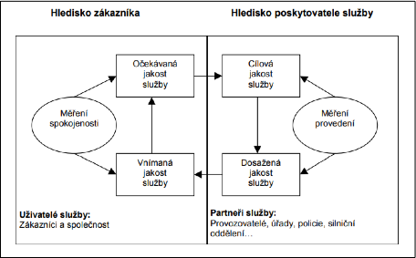
METODIKA ATRAKTIV
3.6 ZAJIŠTĚNÍ KVALITY A atraktivity vHD/MHD (ČSN 13816, 2003)

Slide 15
Z pohledu funkčnosti, komfortu - Kvalitativní standardy (dobře fungující celek, bezpečnost, hygiena apod.) - Faktory ovlivňující úspěšné zavádění a zvyšování pozitivních dopadů nástrojů Dostupnost – územní i sociální (cenová politika, různé uživatelské skupiny – inkluzivita) Integrace, v rámci VHD / MHD i intermodalita VHD (s cyklistickou, pěší i automobilovou dopravou) Flexibilita služeb VHD
METODIKA ATRAKTIV
3.6 ZAJIŠTĚNÍ KVALITY A atraktivity vHD/MHD

Slide 16
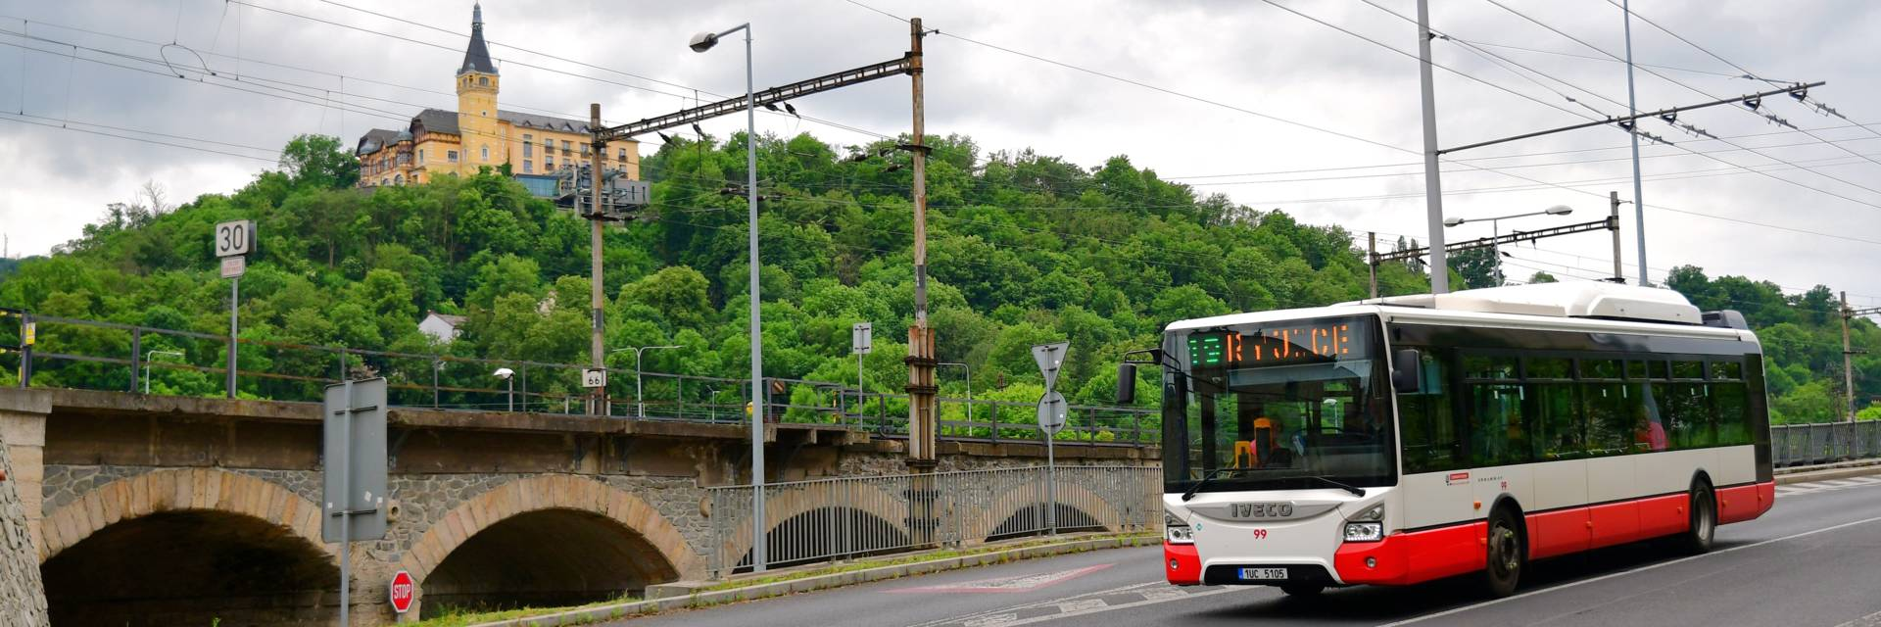
Z pohledu funkčnosti, komfortu Technologické nástroje pro odbavení cestujících, MaaS Měkké a informační nástroje; image VHD (kampaně a komunikační strategie) Nástroje zaměřené na řešení a zatraktivnění první/poslední míle
METODIKA ATRAKTIV
3.6 ZAJIŠTĚNÍ KVALITY A atraktivity vhd/mhd

Slide 17
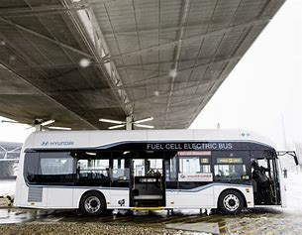
Z pohledu udržitelnosti a ekologické kvality - Analýza současné emisní situace a dosavadního příspěvku VHD k redukci / ke zvýšení emisí v daném perimetru - Čistá veřejná doprava – návrhy na optimalizaci a nová opatření (obnova vozového parku čistými vozidly, palivy a pohony)
METODIKA ATRAKTIV
3.6 ZAJIŠTĚNÍ KVALITY A atraktivity vhd

Slide 18

Z pohledu ekonomické efektivity a proveditelnosti - Bilance dosavadních nákladů a předpokládaných nákladů nově navržených opatření - Exekutivní rovina – koho zapojit, možné organizační a finanční synergie, možnosti financování (dotace, fond mobility apod.) a spolupráce napříč regionem
METODIKA ATRAKTIV
3.6 ZAJIŠTĚNÍ KVALITY A atraktivity vHD/MHD

Slide 19
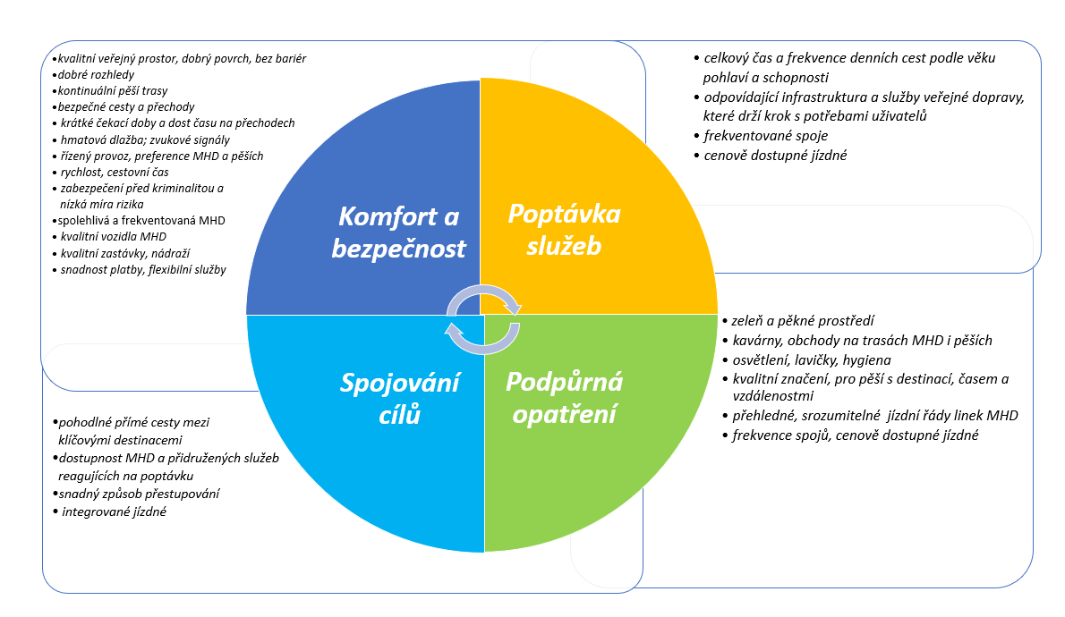
METODIKA ATRAKTIV – ukázka – UITP

Slide 20
S tvorbou metodiky souvisí i doporučení pro aplikační sféru Doporučení pro strategické a koncepční materiály, zejména pro: - Dopravní politiku ČR - Koncepci městské a aktivní mobility - Koncepci veřejné dopravy - Plány udržitelné městské mobility (SUMPs) - Integrované plány rozvoje dopravy krajů a měst
METODIKA ATRAKTIV a DOPORUČENÍ
Tvorba metodiky a doporučení pro strategické a koncepční materiály

Slide 21
Harmonogram tvorby metodiky a doporučení: 1-3/25 – návrh struktury metodiky, revize dostupných podkladů, konzultace s aplikační sférou 4-11/25 – rozpracování jednotlivých částí, identifikace klíčových stakeholderů a diskuse s nimi 12/25 – 01/2026 – příprava podkladů pro konzultace s aplikační sférou 2-3/26 – další konzultace s aplikační sférou (k dokumentu metodiky a doporučením), průběžné doplnění a zapracování připomínek 4/26 – dokončení metodiky, závěrečná kontrola a finální připomínky (AG), 5-6/26 – proces certifikace metodiky (MD ČR)
Plánované aktivity pro rok 2025
Tvorba metodiky a doporučení pro strategické a koncepční materiály

Slide 22
Mgr. Radomíra Jordová, Ph.D. Výzkumný tým Doprava a mobilita IEEP radomira.jordova@ujep.cz www.mobilita-ieep.cz http://www.ieep.cz/en FB: https://www.facebook.com/dopravamobilita Projekt CL01000190 „Možnosti ČR zvyšování atraktivity užívání veřejné hromadné dopravy“ je řešen s finanční podporou TAČR
Děkuji za pozornost!

Slide 23
1. Zvažujeme dotazník spokojenosti uživatelů s nabídkou VHD – mohli byste nám poskytnout Váš, který používáte? 2. Z čeho vycházíte pro posuzování atraktivity VHD u uživatelů? Máte vlastní standardy jako ROPID? Z našeho výzkumu vychází tyto nejdůležitější atributy: čistota, dezinfekce, klimatizace. Jaké další ukazatele atraktivity sledujete nebo vám vyšly ze zpětné vazby od uživatelů jako nejdůležitější? 3. V části Evaluace – manažerské shrnutí pro samosprávy (místní a krajské), včetně KPI, které budou mít vazbu s dotazníkem spokojenosti, jaké KPI nejčastěji sledujete? 4. Nutnost provazby PDO s dalšími dokumenty, jaké jsou synergie, překážky? 5. Jaké jsou z Vašeho pohledu nedořešené otázky / body v legislativě? Které zákony, předpisy, normy je potřeba harmonizovat?
Metodika – diskuse

